Slide 1
ACUERDO MARCO PARA EL SUMINISTRO DE PAPEL PARA LA UMH (Expediente 2022_AM_07)
SERVICIO DE PLANIFICACIÓN Y SEGUIMIENTO DE LA CONTRATACIÓN
SERVICIO DE PLANIFICACIÓN Y SEGUIMIENTO DE LA CONTRATACIÓN

Slide 2
Fecha inicio prevista: 2 de mayo de 2023.
Sustituye al expediente 46/17 en el lote:
LOTE 1 “Papel para copias e impresión”
Duración: El plazo de vigencia del Acuerdo Marco será de UN AÑO, prorrogable por UN AÑO MÁS, antes de finalizar su vigencia.
SERVICIO DE PLANIFICACIÓN Y SEGUIMIENTO DE LA CONTRATACIÓN
SERVICIO DE PLANIFICACIÓN Y SEGUIMIENTO DE LA CONTRATACIÓN

Slide 3
¿QUÉ SE PRETENDE CONSEGUIR CON EL PRESENTE ACUERDO MARCO?
Racionalizar y unificar las compras que realice la Universidad Miguel Hernández de Elche, en aras a la reducción de costes y en la mejora de la eficacia, de la transparencia y de la eficiencia en la prestación.
Unificar el sistema de adquisición de los productos que se incluyen en el mismo, y homologar a los proveedores de estos productos, garantizando así que cumplan unos estándares de calidad definidos.
Las condiciones en las que se ejecutará este acuerdo marco, vienen reguladas en el pliego de prescripciones técnicas (PPT) y pliego de cláusulas administrativas (PCAP)
SERVICIO DE PLANIFICACIÓN Y SEGUIMIENTO DE LA CONTRATACIÓN
SERVICIO DE PLANIFICACIÓN Y SEGUIMIENTO DE LA CONTRATACIÓN

Slide 4
EL OBJETO DEL ACUERDO SERÁ:
El suministro de papel para copias e impresión para cubrir las necesidades de los distintos Servicios, Unidades, Departamentos, Facultades, Escuelas e Institutos que componen la Universidad Miguel Hernández de Elche (en lo sucesivo UMH), en cualquiera de sus Campus e instalaciones actuales o futuras y la selección y homologación de un número limitado de proveedores de dicho producto.
SERVICIO DE PLANIFICACIÓN Y SEGUIMIENTO DE LA CONTRATACIÓN
SERVICIO DE PLANIFICACIÓN Y SEGUIMIENTO DE LA CONTRATACIÓN

Slide 5
EMPRESAS ADJUDICATARIAS:
LUCAS ROJAS, S.L.
LYRECO ESPAÑA, S.A.
SUMINISTROS DE PAPELERÍA E INFORMÁTICA ALICANTE, S.L
LISTADO DE PRODUCTOS DE PAPEL PARA COPIAS E IMPRESIÓN
El catálogo de productos de papel para copias e impresión está compuesto por los artículos incluidos en el ANEXO I del PCAP
Nº ORDEN | DESCRIPCIÓN | FORMATO | MARCA ORIGINAL /EQUIVALENTE
1 | PAPEL BLANCO 80% RECICLADO 80 GR. PAQUETE DE 500 HOJAS. | A4 | STEINBEIS
2 | PAPEL BLANCO FIBRA VIRGEN 80 GR. PAQUETE DE 500 HOJAS | A4 | NAVIGATOR
SERVICIO DE PLANIFICACIÓN Y SEGUIMIENTO DE LA CONTRATACIÓN
SERVICIO DE PLANIFICACIÓN Y SEGUIMIENTO DE LA CONTRATACIÓN

Slide 6
OFERTAS Y CATÁLOGOS ADJUDICATARIAS ACUERDO MARCO 2022_AM_07
MERCANTILES | Nº ORDEN | DESCRIPCIÓN | OFERTA ECONÓMICA |  |  | CATÁLOGO
 |  |  | Marca ofertada | Precio €/SIN IVA | Ref. Catálogo
LUCAS ROJAS | 1 | Papel blanco 80% RECICLADO 80 gr., Paquete de 500 hojas | STEINBEIS | 6,56€ | A4-80R
 | 2 | Papel blanco fibra virgen 80 gr. Paquete de 500 hojas | NAVIGATOR | 6,59€ | 741398
LYRECO | 1 | Papel blanco 80% RECICLADO 80 gr., Paquete de 500 hojas | STEINBEIS | 5,02€ | 3458901
 | 2 | Papel blanco fibra virgen 80 gr. Paquete de 500 hojas | NAVIGATOR | 4,43€ | 1946072
SUMINISTROS DE PAPELERIA E INFORMÁTICA ALICANTE, S.L, | 1 | Papel blanco 80% RECICLADO 80 gr., Paquete de 500 hojas | STEINBEIS | 4,80€ | 141688
 | 2 | Papel blanco fibra virgen 80 gr. Paquete de 500 hojas | NAVIGATOR | 5,00€ | NAV-80-A4

Slide 7
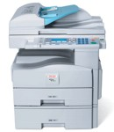
¿CÓMO COMPRAR?
Solo podrán adquirirse productos homologados incluidos en el catálogo de las empresas que hayan sido adjudicatarias del mismo, y que figuren en el mismo (ANEXO I )
Compras de papel de impresión para “Fotocopiadoras de Gestión Centralizada” (UP..) Cláusula 2.3 PPT
Los suministros de papel para las “Fotocopiadoras de Gestión Centralizada” (todas aquellas que lleven la pegatina de UP..) se entregarán al Servicio de Planificación y Seguimiento de la Contratación sito en el edificio Rectorado de la Universidad Miguel Hernández de Elche, para su posterior reparto por los distintos edificios del campus.
Descripción: UP…
SERVICIO DE PLANIFICACIÓN Y SEGUIMIENTO DE LA CONTRATACIÓN
SERVICIO DE PLANIFICACIÓN Y SEGUIMIENTO DE LA CONTRATACIÓN

Slide 8
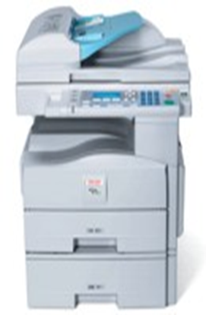
Las peticiones de las distintas unidades, servicios, etc, de papel de impresión para la “fotocopiadoras de gestión centralizada”, se efectuarán por:
Correo electrónico, dirigido al Servicio de Planificación y Seguimiento de la Contratación (spscontracion@umh.es) indicando:
Nº UP de la fotocopiadora
Nº de cajas de papel de impresión
Localización de la fotocopiadora (campus, edificio, planta, etc)
Descripción: UP…
SERVICIO DE PLANIFICACIÓN Y SEGUIMIENTO DE LA CONTRATACIÓN
SERVICIO DE PLANIFICACIÓN Y SEGUIMIENTO DE LA CONTRATACIÓN

Slide 9
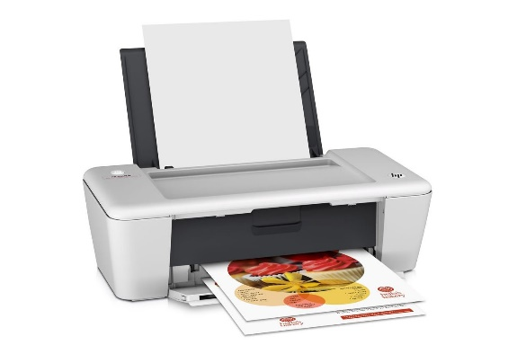
Compras de papel de impresión para Fotocopiadoras/impresoras que no sean de Gestión Centralizada (no llevan etiqueta UP..)
Directamente a través del portal web de compra electrónica de la empresa adjudicataria.
El sistema deberá guardar un histórico de todos los pedidos, para poder efectuar consultas de facturas, estadísticas de productos, listados de pedidos, etc.
2. Correo electrónico,
El papel autorizado será el que está homologado
SERVICIO DE PLANIFICACIÓN Y SEGUIMIENTO DE LA CONTRATACIÓN
SERVICIO DE PLANIFICACIÓN Y SEGUIMIENTO DE LA CONTRATACIÓN

Slide 10
Hay establecido un sistema de penalidades por incumplimiento y/o resolución del acuerdo marco, cuya tramitación corresponde al Servicio de Planificación y Seguimiento de la Contratación, debiendo darle traslado de cuantas incidencias se produzcan durante la ejecución del acuerdo, para que realice las actuaciones que procedan.
Todas las facturas irán identificadas con la denominación EXPTE. 2022_AM_07 “ACUERDO MARCO PARA EL SUMINISTRO DE PAPEL PARA LA UMH” y Agrupación de Gasto AM07/22 , de manera que se pueda reconocer claramente que el material descrito en la misma corresponde a este Acuerdo Marco. La disposición de dicha identificación, bien en el encabezado o en el cuerpo de la factura, será arbitrariamente aceptada por la UMH de acuerdo a la propuesta de cada empresa adjudicataria.
SERVICIO DE PLANIFICACIÓN Y SEGUIMIENTO DE LA CONTRATACIÓN
SERVICIO DE PLANIFICACIÓN Y SEGUIMIENTO DE LA CONTRATACIÓN

Slide 11
COMPROMISO DE MANTENIMIENTO Y ACTUALIZACIÓN DEL CATÁLOGO Cláusula 4 PPT
Los proveedores seleccionados se comprometen a mantener permanentemente actualizada la información de los productos del CATÁLOGO UMH de la Universidad tanto en la información técnica y de uso y consumo, como en los precios.
REVISION DE PRECIOS A LA BAJA, previa comunicación al Servicio de Planificación y Seguimiento de la Contratación, para su autorización y posterior difusión, las empresas adjudicatarias propondrán ofertas que comporten una mejora sobre los precios homologados.
INCLUSION DE NUEVOS ARTICULOS EN EL CATALOGO, previa comunicación al Servicio de Planificación y Seguimiento de la Contratación, para su autorización y posterior difusión.
Las empresas contratistas NO deberán atender solicitudes que se efectúen al margen del catálogo de productos y tarifas que hayan resultado homologados, ni admitirá cambios que pudieran suponer modificación y/o variación en relación con los productos del catálogo. El incumplimiento de estas prescripciones, podrá ser causa de resolución del contrato.
SERVICIO DE PLANIFICACIÓN Y SEGUIMIENTO DE LA CONTRATACIÓN
SERVICIO DE PLANIFICACIÓN Y SEGUIMIENTO DE LA CONTRATACIÓN

Slide 12
GESTIÓN AMBIENTAL Cláusula 8 PPT
Las empresas adjudicatarias, durante la vigencia del acuerdo, se someterán en lo concerniente a sus prestaciones, al sistema de gestión ambiental de la UMH, teniendo en cuenta los aspectos ambientales derivados de su actividad.
INFORMACIÓN DE CONTACTO
Podrá encontrar toda la información sobre este AM (instrucciones, formulario, datos de la empresas adjudicatarias,….) en el blog del Servicio de Planificación y Seguimiento de la Contratación:
https://seguimientocontratacion.umh.es/acuerdos-marco/
SERVICIO DE PLANIFICACIÓN Y SEGUIMIENTO DE LA CONTRATACIÓN
SERVICIO DE PLANIFICACIÓN Y SEGUIMIENTO DE LA CONTRATACIÓN

